Slide 1
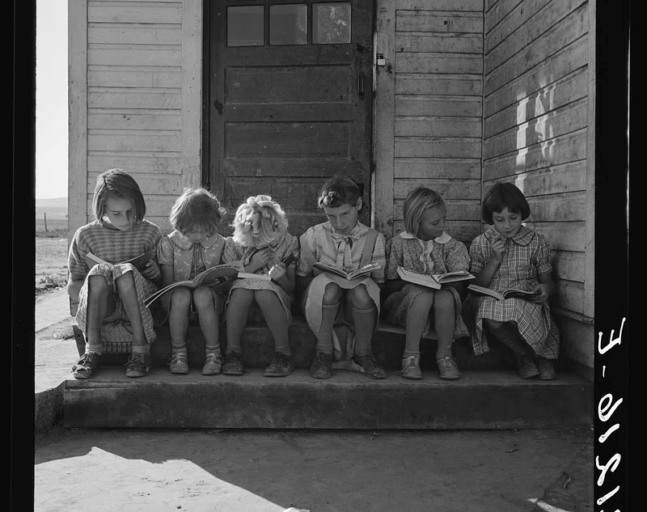
Programmeren in C#
Basiskennis

Slide 2
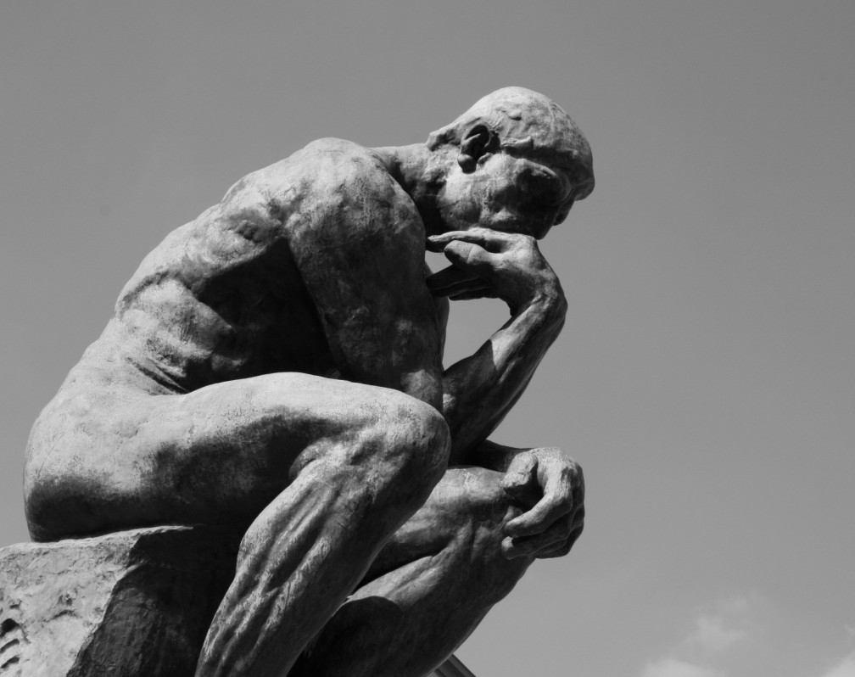
Logisch redeneren

Slide 3
Wat is logica ?
Logica is al zeer oud, reeds rond 350 VC schreef Aristoteles 6 boeken over logica, die we nu kennen als de Organon
Dit werk is een verzameling van regels die kunnen gebruikt worden om ‘correcte’ conclusies te trekken
Een voorbeeld van deze regels is:
Alle K zijn L
Alle L zijn M
=> Alle K zijn M
We moeten opletten met deze regels:
Alle K zijn L
Er zijn L die M zijn
=> Er zijn K die M zijn
Alle Vlamingen zijn Belgen
Alle Belgen zijn Europeanen
=> Alle Vlamingen zijn Europeanen
Alle Vlamingen zijn Belgen
Er zijn Belgen die Waals zijn
=> Er zijn Vlamingen die Waals zijn

Slide 4
Formele logica
Logica maakt gebruik van algemene redenatie wetten die we kunnen vertrouwen.
We maken gebruik van variabelen die we vervangen door concrete zaken
Later werden de oude logica regels stilaan beïnvloed te worden door wiskundige redeneringen.
George Bool (19de eeuw) ontwierp de logica met enkel 2 waarden
Waar en onwaar
true or false
1 of 0
Gerhard Gentzen (20ste eeuw) vond een logisch systeem uit die zeer nauw verbonden was met het mathematisch denken.
Hij noemde zijn systeem Natuurlijke deductie

Slide 5
Logica in IT
Informatica vereist nog meer gedetailleerde regels als in de wiskundige logica.
Wiskundigen onder elkaar behoren niet alle kleine details van een situatie mee te delen om tot een juiste conclusie te komen. Sommige dingen zijn zo evident, zodat iedereen ze verstaat.
Een computer vereist een zeer gedetailleerd stappenplan om tot de juiste conclusie of actie uit te voeren.
Als een algoritme bepaalde parameters overslaat of delen van evidente logica skipt, zal dit resulteren in een error of nog erger, een compleet verkeerd resultaat.

Slide 6
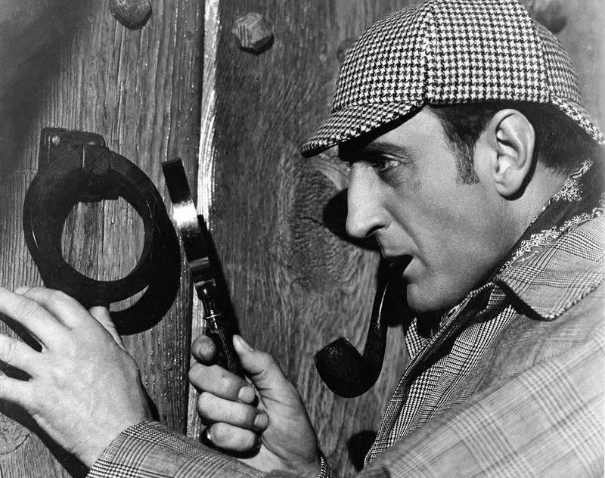
Deductie

Slide 7
Deductief redeneren
We gebruiken algemene principes (premissen) om specifieke conclusies te trekken.
Bij deductie gebruiken we premissen die voor waar worden aangenomen en de conclusie is de bewering die hiervan wordt afgeleid.
De geldigheid van deze premissen verzekert de waarheid van de conclusie.
Premisse : Alle bloemen zijn planten
Premisse : Een narcis is een bloem
Conclusie : Een narcis is een plant
We verdelen het deductief redeneren in enkele sub categorieën

Slide 8
Soorten deductief redeneren
Syllogisme:
Bij syllogisme wordt een conclusie getrokken uit 2 permissen:
Permisse 1: Alle zoogdieren zijn sterfelijk
Permisse 2: Mijn kat is een zoogdier
Conclusie Mijn kat is sterfelijk
Modus ponens
Bij een modus ponens wordt een voorwaardelijke verklaring bevestigd door een anticident
Permisse 1: Als het vriest zijn de straten glad.
Permisse 2: Het vriest.
Conclusie : De straten zijn glad.

Slide 9
Soorten deductief redeneren
Modus tollens:
Bij modus tollens wordt het antecedent ontkend en wordt vervolgens de conclusie weerlegd
Permisse 1: Als het regent, zijn de daken nat
Permisse 2: De daken zijn niet nat
Conclusie: Het regent niet
Hypothetisch Syllogisme
We hebben twee voorwaardelijke permisses en een voorwaardelijke verklaring voor de conclusie:
Permisse 1: Als het sneeuwt, zal het buiten wit zien.
Permisse 2: Als het buiten wit ziet, zal het glad zijn.
Conclusie: Het zal glad zijn als het sneeuwt

Slide 10
Soorten deductief redeneren
Disjunctie syllogisme
Een permisse die bestaat uit een disjunctieve bewering en daarna een negatie van 1 van de disjunten. De conclusie bevestigd daarom de andere disjunctie.
Permisse 1 : We zijn blij of we zijn verdrietig
Permisse 2 : Ik ben niet verdrietig
Conclusie: Ik ben blij

Slide 11
Venn diagram methode
Syllogisme gebruiken we best als er enkel 2 statements of permisses zijn.
Indien we met meer dan 2 permisses moeten rekening houden is het makkelijker om met Venn diagrammen te werken.
Met de Venn methoden gebruiken we geometrische figuren om de statements voor te stellen. Alle conclusies worden dan geverifieerd aan de hand van deze figuren.

Slide 12
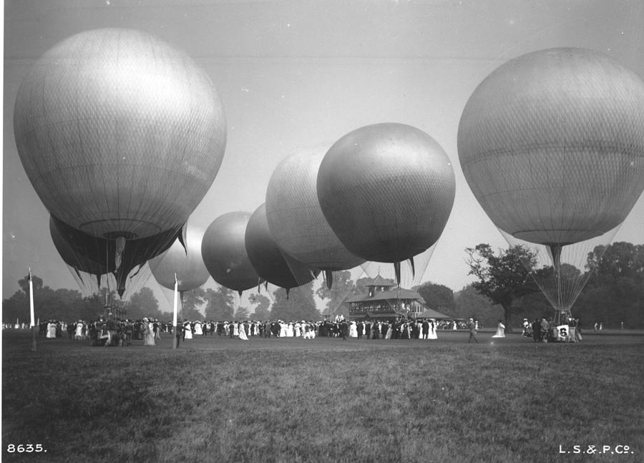
Venn diagram

Slide 13
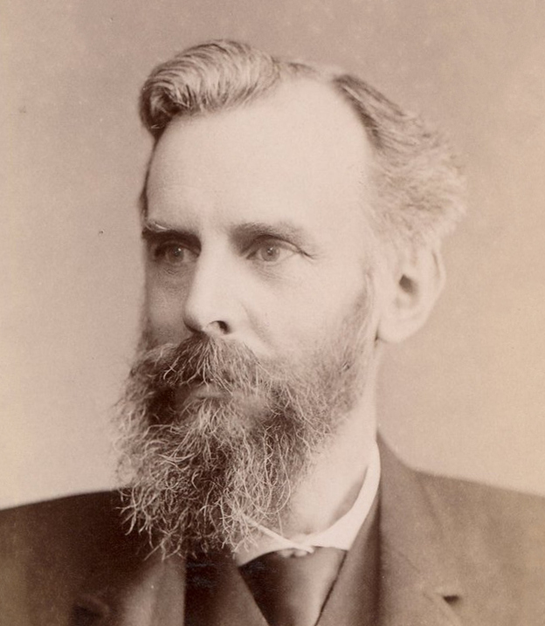
Venndiagrammen
Venndiagrammen zijn genoemd naar de Engelse wiskundige en filosoof John Venn, die ze omstreeks 1880 bedacht
Venndiagrammen zijn een grafische voorstelling van de logische relaties van objecten met andere verzamelingen van objecten
Een venndiagram wordt gebruikt om klassen (class) van objecten (object) voor te stellen en hun logische relatie onderling.
We kunnen venndiagrammen gebruiken om de beweringen te valideren

Slide 14
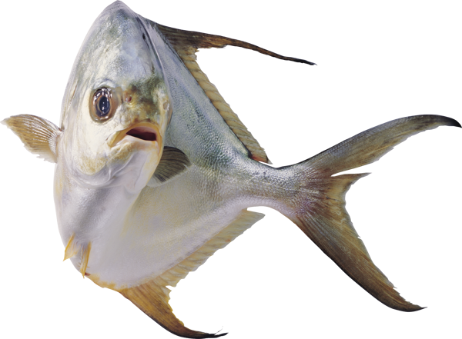
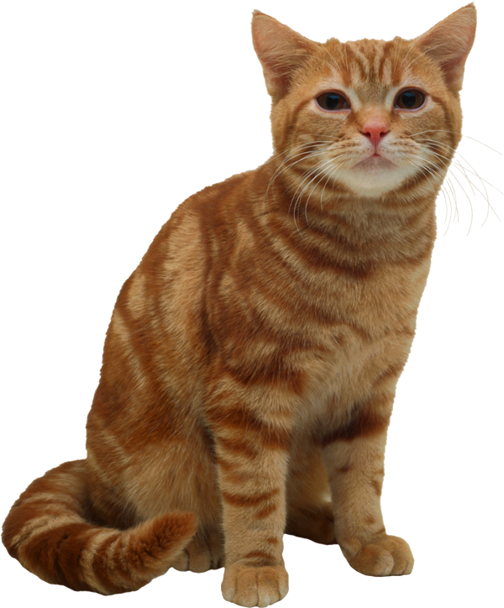
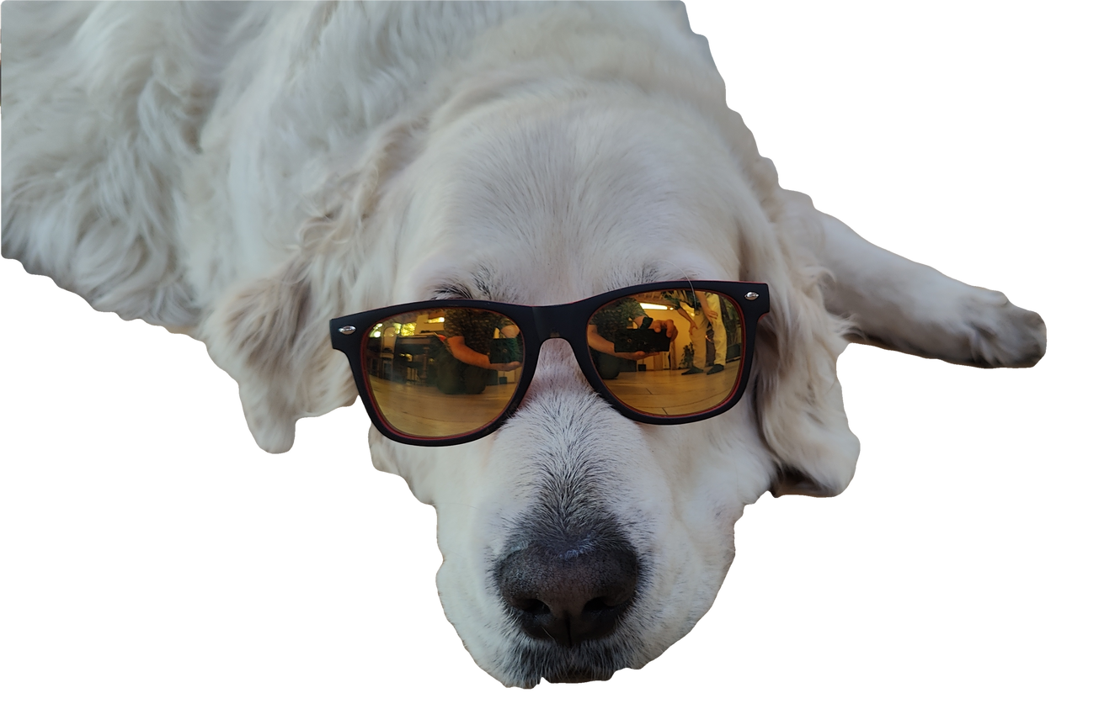
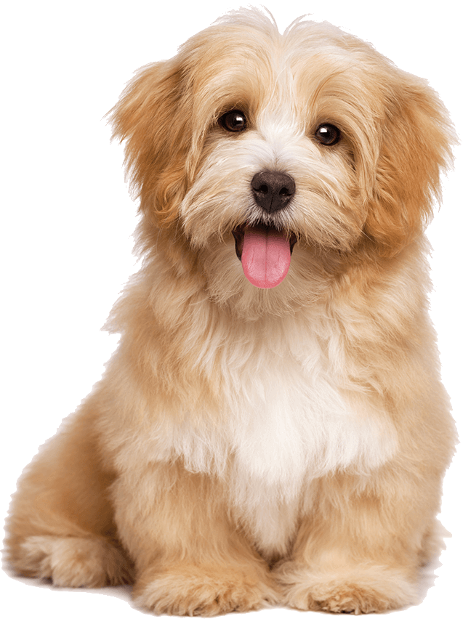
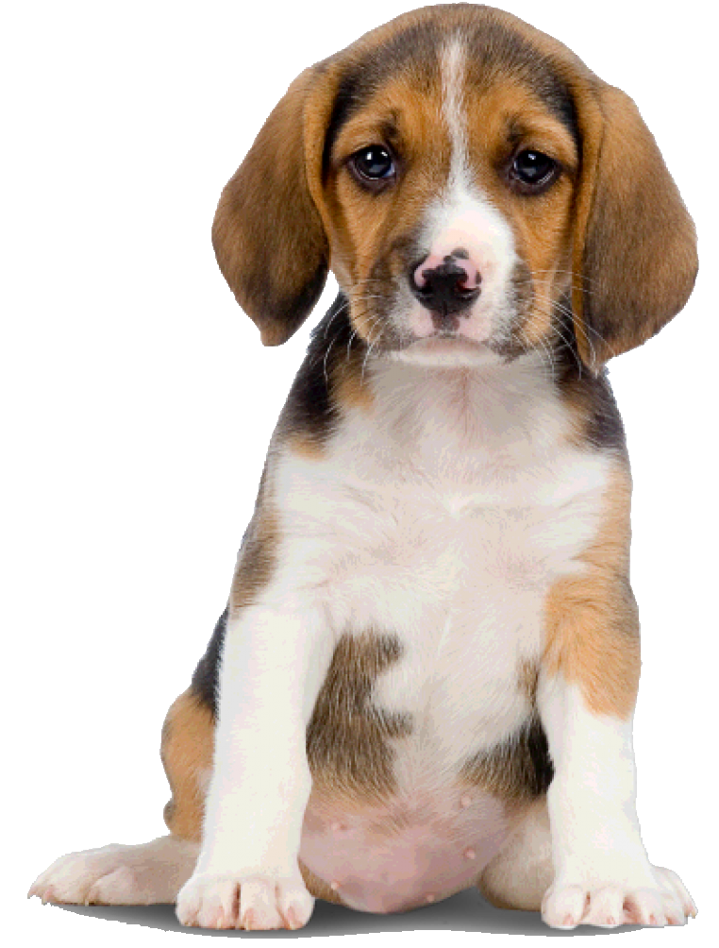
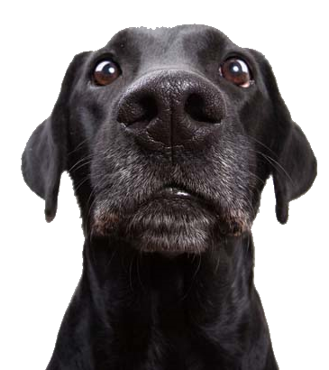
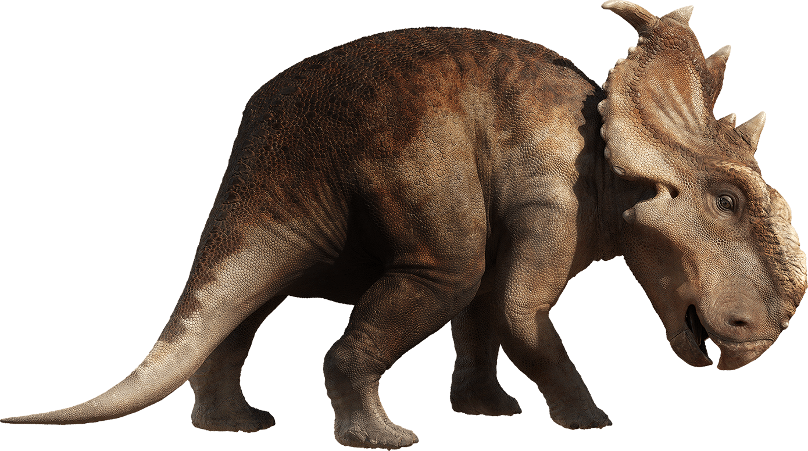
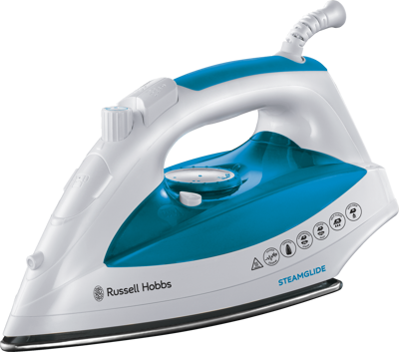
Venndiagram
Een venndiagram of klasse wordt bepaald door zijn leden
Indien we een klasse H omschrijven als een klasse van honden, zijn alle honden van de wereld lid van deze klasse.
Alle andere dieren en objecten vallen buiten deze klasse
Een klasse kan ook leeg zijn. Een verzameling van alle levende dino ’s zal (voorlopig nog) leeg zijn
Een klasse worden voorgesteld door cirkels of ovalen
Naast het ovaal staat de naam van de klasse, bijvoorbeeld H
Alles wat in de cirkel zit behoort tot die klasse.
Alles erbuiten behoort niet tot die groep
Dikwijls worden de cirkels binnen een rechthoek geplaatst
Deze rechthoek omvat alles anders
H

Slide 15
Lege venndiagrammen
Een klasse of verzameling kan leeg zijn
Om dit aan te duiden, arceren we de verzameling of vullen we ze op met een donkere kleur
Een niet gearceerde klasse wil echter niet per definitie betekenen dat die elementen bevat
In dit geval wil dit zeggen dat geen informatie hebben of er elementen zijn die deel kunnen uitmaken van deze verzameling
Zelfs de rechthoek die onze verzameling bevat kan gearceerd zijn
Neem bijvoorbeeld de verzameling van alle dingen.
A
A

Slide 16
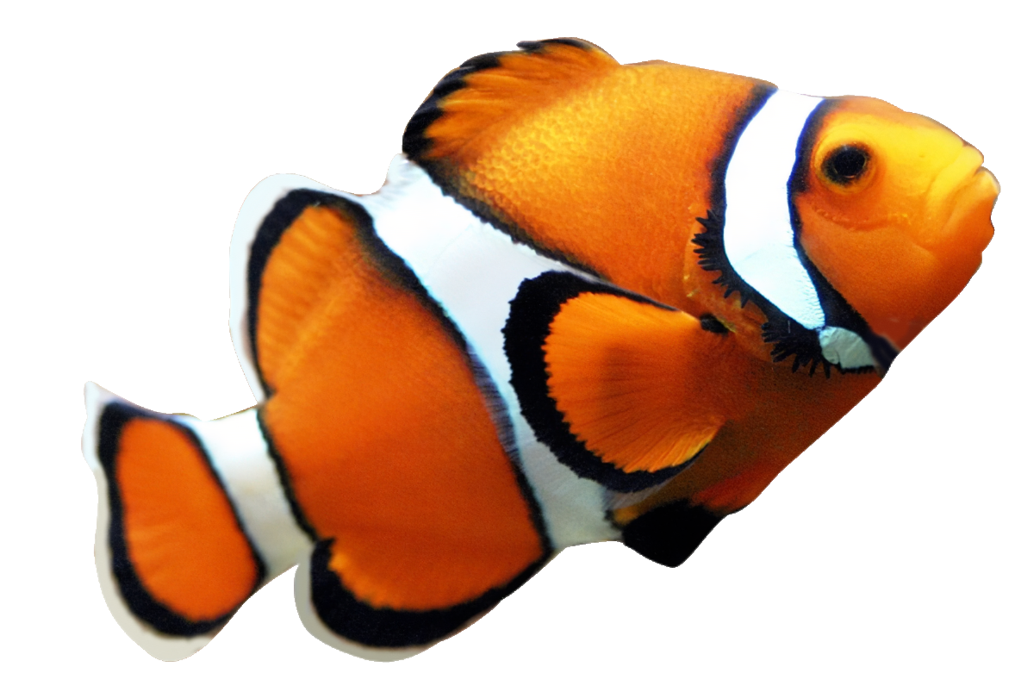
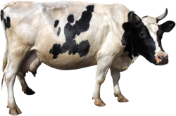
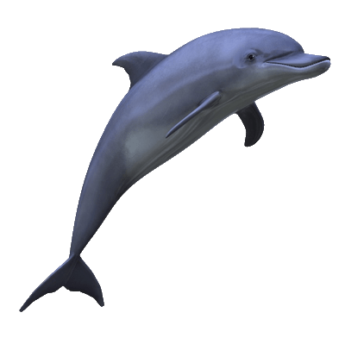
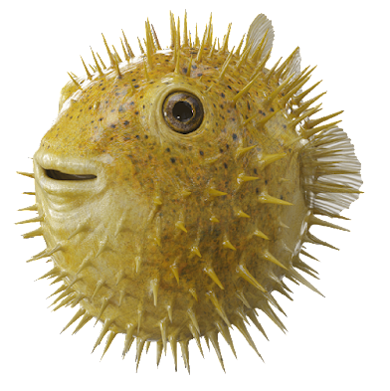
Overlappende venndiagram
Objecten binnen een verzameling kunnen kenmerken gemeen hebben met andere verzamelingen.
Deze objecten komen in de doorsnede van beide verzamelingen. Bijvoorbeeld:
A: dieren die in zee leven
B: zoogdieren
In wiskundige notatie gaan we natuurlijk de elementen benoemen met een letter ipv een voorstelling.
We kunnen zeggen dat de elementen a, b, c en d elementen zijn van A en d, e en f elementen zijn van B
In wiskundige notatie is dit : {a,b,c,d} ∈ A en {d, e, f} ∈ B
We merken ook d zowel een element is van A en B
We kunnen stellen dat de unie van A en B d bevat
{ d ∈ A en d ∈ B} = A ∩ B
A
B
A
B
a
e
b
d
c
f

Slide 17
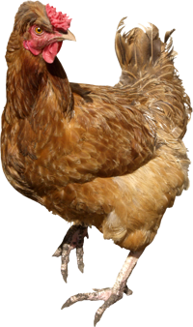
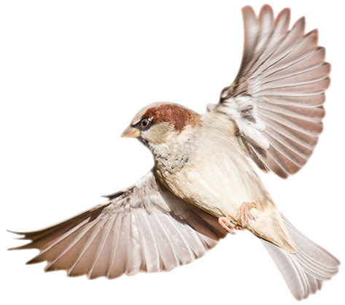
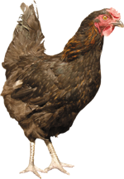
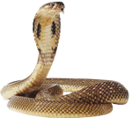
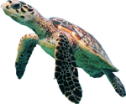
Overlappende venndiagram
Het kan voorkomen dat een verzameling enkel elementen bevat die ook in een andere verzameling voorkomen
In dit geval arceren we het deel dat geen elementen kan bevatten.
A : Alle kippen
B : Vivipare dieren (alle dieren die eieren leggen)
In dit geval kunnen we zeggen dat A een deelverzameling is van B
In wiskundige notatie is dit A ⊆ B
We kunnen stellen dat als a een element is van A, a ook automatisch een element is van B
We kunnen ook stellen dat a ∈ A => a ∈ B
A
B
A
B
c
a
b
d
e

Slide 18
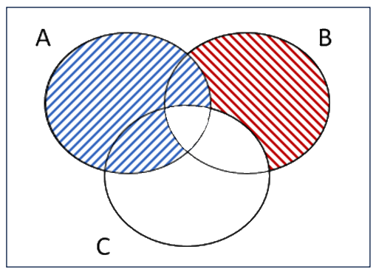
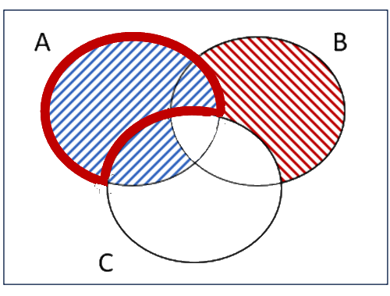
Syllogisme via een venndiagram
A
B
Zoals we reeds zagen bevat een syllogisme 2 premissen en een conclusie. Bijvoorbeeld:
Elke aap is een zoogdier
Elk zoogdier heeft een geraamte
=> Elke aap heeft een geraamte
Het venndiagram bestaat uit:
A Alle apen
B Alle zoogdieren
C Dieren die een geraamte hebben
Toepassing op het venndiagram:
Elke aap is een zoogdier
Elk zoogdier heeft een geraamte
Conclusie => Elke aap heeft een geraamte, de rest is onwaar
A
B
C
C

Slide 19
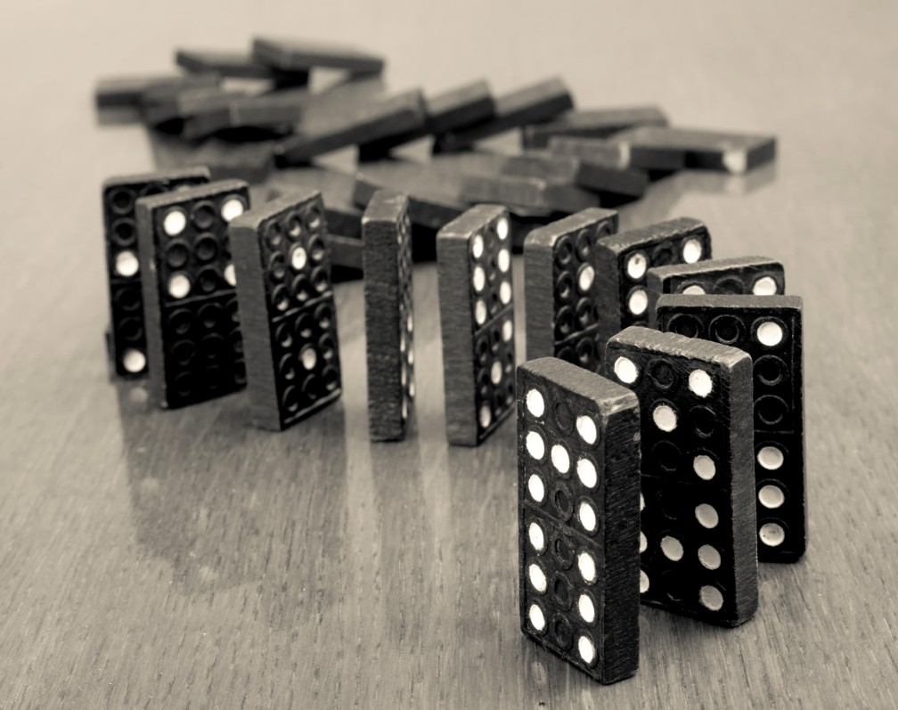
Boolean logic

Slide 20
Abstract Proposissions (permisses)
In de moderne logica, gebruiken we de term ‘Propositions’ of permisses
Hieronder verstaan we een begrip dat op dit moment, deze plaats, deze situatie, … ofwel juist of fout is. => true or false.
Voorbeelden:
Het sneeuwt
π is groter dan 2
1 + 1 = 10
Er bestaan insecten met 8 poten
Niet alles zijn permisses
Is het koud?
Dit is een vraag. Een vraag kan niet waar of onwaar zijn, enkel het antwoord
Wees stil
Dit is een commando
X = x + 1
Ook een soort commando, maar dan in code

Slide 21
Abstract Proposissions
We kunnen permisses ook combineren:
Het sneeuwt en het is koud => we gebruiken het en woord
Het regent niet => een negatie
Als het koud is kom ik niet buiten => if … then structuur
Het weer is warm maar toch heb ik het koud
=> Maar toch kunnen we hier bekijken als een en combinatie.
=> Het weer is warm en ik heb het koud
Permisses die verder bouwen op andere permisses (zoals hierboven) noemen we complexe permisses. Enkelvoudige permisses noemen we simpele permisses.

Slide 22
Connectiviteit
In de logica gebruiken we patronen (patterns)
Dit impliceert dat de permisses op zich niet echt belangrijk zijn, wat wel belangrijk is, hoe ze gecombineerd worden en het gevolg dat er uit voortvloeit.
Als het koud is en donker, kom ik niet buiten
Hiervan kunnen we een patroon distileren:
(A en B) gevolg: niet – C
In de logica vervangen we deze woorden ook door symbolen om dubbele betekenissen te voorkomen:
∧ => AND
∨ => OR
¬ => NOT
⇒ => if… then
⬄ => if and only if of equivalentie
We kunnen ons patroon vereenvoudingen tot:
( A ∧ B ) ⇒ ¬ C

Slide 23
Prioriteiten van de symbolen
Net zoals de gewone bewerkingen in de rekenkunde, hebben logische symbolen ook onderling hun prioriteit:
¬
∧
∨
⇒
⬄
¬a ∧ b kunnen we dus lezen als (¬a) ∧ b en niet als ¬(a ∧ b)
Opgepast, de volgorde van deze prioriteiten in een programmeertaal kunnen afwijken !!!

Slide 24
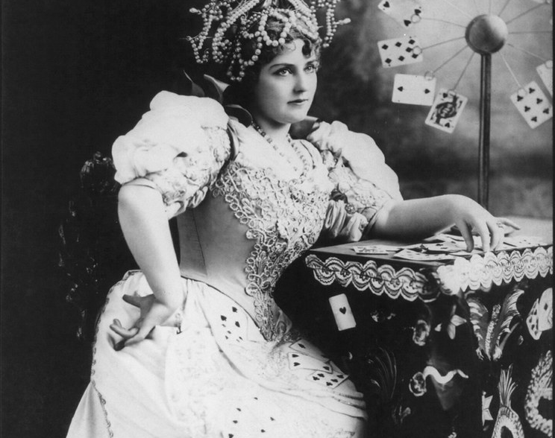
Waarheidstabellen

Slide 25
Waarheidstabellen : ∧ - AND
De meest eenvoudige logische bewerking is AND.
Bij AND moeten beide premisses waar zijn
Dat heeft tot gevolg dat als er 1 onwaar is, is de uitspraak per definitie onwaar.
Bijvoorbeeld : Als het regent en koud is, blijf ik binnen. Als het niet regent, dan is de uitspraak ‘blijf ik binnen’ niet waar, ongeacht of het koud is
Bijgevolg kunnen we een tabel opstellen van de resultaten van een logische bewering.
We weten dat 1 waar is en 0 onwaar.
P | Q | P ∧ Q
0 | 0 | 0
0 | 1 | 0
1 | 0 | 0
1 | 1 | 1

Slide 26
Waarheidstabellen: ∨ - OR
We kennen 2 soorten van OR (of)
Inclusieve OR:
De ene mogelijkheid of de andere of beide
Bijvoorbeeld : Heb reeds gegeten? Wil je een sandwich of een pistolet? Je kan de een of de andere nemen, maar ook beide. Alles is positief, tenzij je niets wil eten.
Exclusieve OR:
De een of de andere, maar niet beide
Bijvoorbeeld : Je hebt gewonnen, hier is je prijs! Wil je een Smartphone of een Laptop?
In de logica stelt ∨ de inclusieve OR voor.
We kunnen volgende tabel besluiten:
P | Q | P ∨ Q
0 | 0 | 0
0 | 1 | 1
1 | 0 | 1
1 | 1 | 1

Slide 27
Waarheidstabellen: ¬ - NOT
De negatie, voorgesteld door het symbool ¬, is heel eenvoudig. Het omgekeerde van de expressie, TRUE wordt FALSE en FALSE wordt true.
Binair wil dit zeggen dat een 0 de waarde 1 krijgt en 1 wordt 0.
Een dubbele negatie heft de eerste negatie terug op.
In gesproken taal is dat niet altijd even duidelijk. Bijvoorbeeld als je zegt dat het koud is. Maar als het niet koud is, wil dat niet per definitie zeggen dat het warm is.
De waarheidstabel voor NOT (¬) is:
P | ¬ P | ¬ ¬ P
1 | 0 | 1
0 | 1 | 0

Slide 28
Waarheidstabellen: de implicatie of ⇒
De implicatie is het gevolg dat voortvloeit van een expressie.
We stellen dit voor als P ⇒ Q
We zeggen dus Als P dan Q
If P Then Q
De berekening van de waarheidstabel is iets complexer.
Neem bijvoorbeeld:
Als n > 3 dan n + i > 3, waarvan n en i natuurlijke getallen zijn.
Het is niet moeilijk om hieruit te besluiten dat dit altijd TRUE is.
Dus de tabel van bovenstaande expressie is:
Waarden | n > 3 | n + i > 3 | If n >3 Then n + i > 3
n = 1, i = 2 | 0 | 0 | 1
n = 2, i = 2 | 0 | 1 | 1
n = 4, i = 1 | 1 | 1 | 1
P | Q | P ⇒ Q
0 | 0 | 1
0 | 1 | 1
1 | 1 | 1

Slide 29
Waarheidstabellen: de implicatie of ⇒
Op voorgaande slide missen we nog de laatste stap, in geval de expressie niet waar is.
Neem dat n en i geen natuurlijke getallen zijn, maar integers.
In dat geval kunnen we stellen dat n = 4 is en i = -2. Dit zou de hele voorgaande expressie veranderen. De permisse n + i > 3 wordt dan FALSE, terwijl n > 3 waar is.
Als P waar is en Q onwaar, is de conclusie natuurlijk FALSE.
We kunnen deze lijn toevoegen aan ons schema:
Waarden | n > 3 | n + i > 3 | If n >3 Then n + i > 3
n = 1, i = 2 | 0 | 0 | 1
n = 2, i = 2 | 0 | 1 | 1
n = 4, i = 1 | 1 | 1 | 1
n = 4, i = -2 | 1 | 0 | 0
P | Q | P ⇒ Q
0 | 0 | 1
0 | 1 | 1
1 | 1 | 1
1 | 0 | 0

Slide 30
Waarheidstabellen: de dubbele implicatie of ⇔
De ‘dubbele implicatie’ of ‘Bi – implication’ wordt voorgesteld door het symbool ⇔.
Dubbele implicatie : (P ⇒ Q) ∧ (Q ⇒ P)
If P then Q AND if Q then P
Aan de hand van deze formule kunnen we de waarheidstabel opstellen:
P | Q | P ⇔ Q
0 | 0 | 1
0 | 1 | 0
1 | 0 | 0
1 | 1 | 1
P | Q | P ⇒ Q | Q ⇒ P | (P ⇒ Q) ∧ (Q ⇒ P)
0 | 0 | 1 | 1 | 1
0 | 1 | 1 | 0 | 0
1 | 0 | 0 | 1 | 0
1 | 1 | 1 | 1 | 1

Slide 31
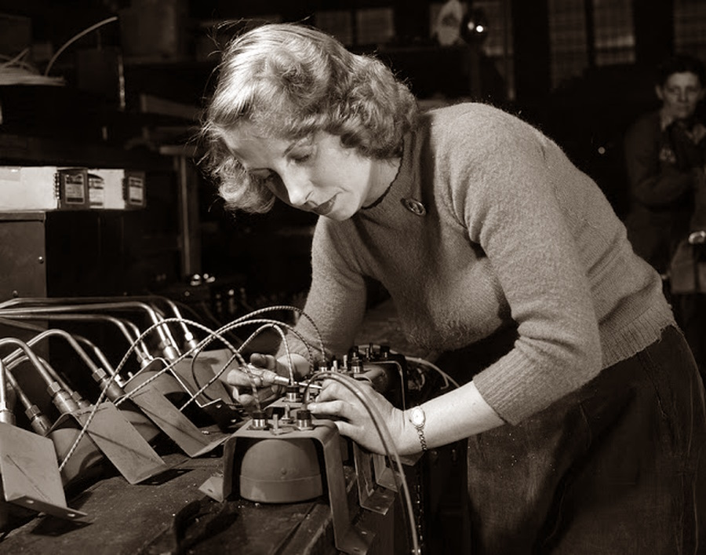
Logica in code

Slide 35
Labo

Slide 37
Venndiagram
A
B
A
B
C
C
A
B
A
B
C
C

